Slide 1
Curs 10
Starea gazoasă
Simona
Rada

Slide 2
Cuprins
Starea gazoasă
1. Noţiuni generale
2. Legile gazelor ideale
3. Ecuaţia de stare a gazelor ideale
4. Legea Boyle-Mariotte
5. Legea Gay-Lussac
6. Legea lui Charles
7. Legea lui Avogadro
8. Legile amestecurilor de gaze ideale
9. Gaze reale - ecuaţia lui Van der Waals
10. Curiozităţi: Plasma. Ploile acide. Smogul

Slide 3
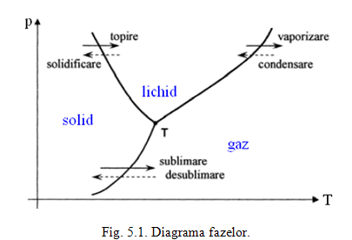
1. Noţiuni generale
Starea fizică în care se găseşte substanţa la o anumită presiune şi temperatură se numeşte stare de agregare. Există patru stări de agregare ale materiei: solidă, lichidă, gazoasă şi plasmă (plasma există numai la temperaturi foarte înalte şi se apreciază că 99% din materia universului este sub forma de plasmă: stele, Soare, corpuri cereşti, etc.).
În condiţii normale, pe Pământ, între particule (molecule, ioni sau atomi) se stabilesc diferite interactiuni, mai slabe sau mai puternice, care determină existenţa materiei în trei stări de agregare: solidă, lichidă şi gazoasă. Prin interacţiuni înţelegând toate forţele de atracţie şi respingere care apar între particule. Aceste stări sunt dependente de presiune şi temperatură, iar trecerea de la o stare de agregare la alta se numeşte:
- topire: solid→ lichid;
- vaporizare: lichid→ vapori;
- sublimare: solid → vapori;
- desublimare: vapori → solid;
- condensare: vapori → lichid;
- solidificare: lichid → solid.

Slide 4


2. Legile gazelor ideale
Dacă între particule nu se manifestă interacţiuni şi dacă volumul propriu al particulelor este neglijabil faţă de volumul total, atunci proprietăţile macroscopice ale sistemului sunt determinate numai de agitaţia termică şi este cazul unui gaz ideal. Această stare limită se atinge la o presiune foarte scăzută şi o temperatură ridicată, când densitatea în particule este mică şi distanţa dintre particule este foarte mare, astfel încât nu se pot manifesta interacţiuni. De cele mai multe ori, însă trebuie să se ţină seama de aceste interacţiuni şi este cazul gazelor reale. Prin urmare, după interacţiunile între particule, se face o deosebire între gaze ideale (sau perfecte) şi gaze reale.
Interdependenţa celor trei parametrii de stare: presiune (p), volum (V) şi temperatură (T) este dată de legea generală a gazelor perfecte dată prin următoarea expresia matematică:

Slide 5
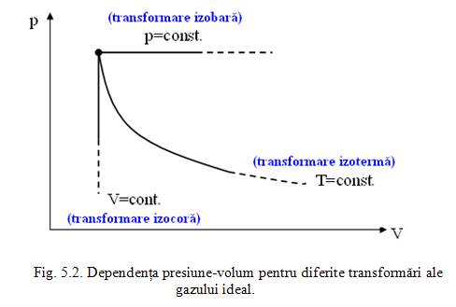

Slide 6

3. Ecuaţia de stare a gazelor ideale
Presiunea atmosferică descreşte cu creşterea altitudinii. Condiţii normale de presiune şi temperatură se găsesc la nivelul mării. Creşterea altitudinii (descreşterea presiunii) de asemenea scade punctul de fierbere al apei. Acest lucru explică de ce nu este indicat ca avionele la zboare la altitudini înalte. De exemplu, pe Muntele Everest, presiunea atmosferică este de 265mmHg = 0.349atm iar apa fiebe la aproximativ 70⁰C (în loc de 100⁰C, în condiţii normale).
Pentru a compara corect diferite gaze, au fost fixate condiţii experimentale identice denumite prin convenţie condiţii normale (c.n.). Valorile particulare ale celor trei parametrii de stare, notate cu indice zero sunt:

Slide 7
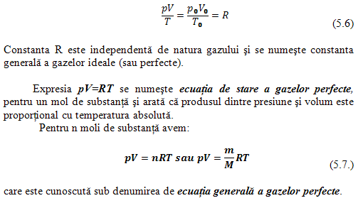

Slide 8
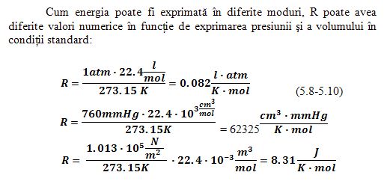

Slide 9
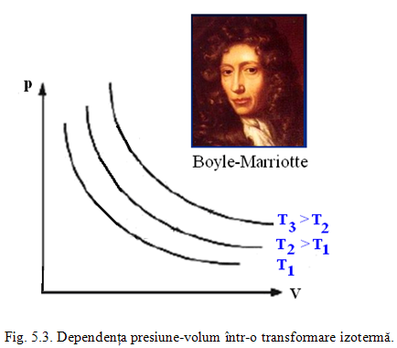
4. Legea Boyle-Mariotte
Legea Boyle-Mariotte sau legea transformării izoterme,
care se enunţă astfel:
la temperatură constantă, volumul unei mase determinate de gaz este invers proporţional cu presiunea la care se află gazul.

Slide 10
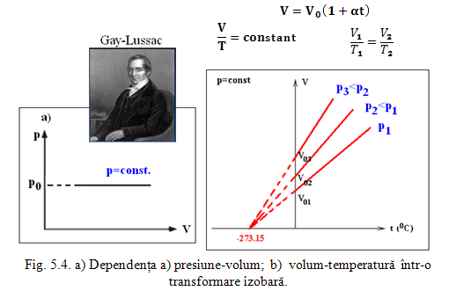
5. Legea Gay-Lussac
Enunţ: La presiune constantă, volumul ocupat de o masă determinată de gaz variază direct proporţional cu temperatura absolută.

Slide 11
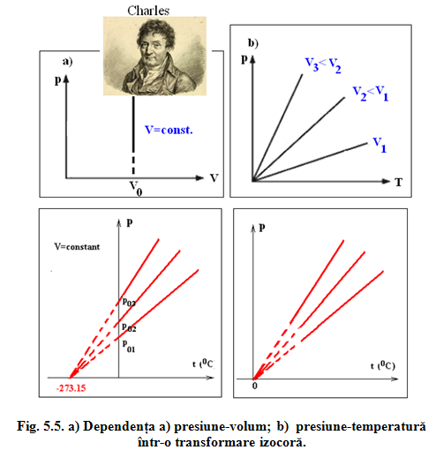
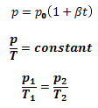
6. Legea lui Charles
Legea transformării izocore sau legea lui Charles se enunţă astfel: la volum constant, presiunea unei mase determinate de gaz variază direct proporţional cu temperatura absolută.

Slide 12
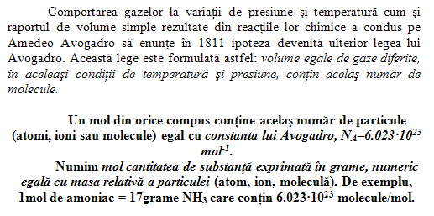
7. Legea lui Avogadro

Slide 13


8. Legile amestecurilor de gaze ideale
Legea lui Dalton se referă la faptul că presiunea totală a amestecului, P este egală cu suma presiunilor parţiale, p_{i} ale componentelor din amestec:
Legea volumelor parţiale: volumul total al unui amestec de gaze ideale, V este egal cu suma volumelor parţialem, V_{i} ale tuturor componentelor din amestec.

Slide 14
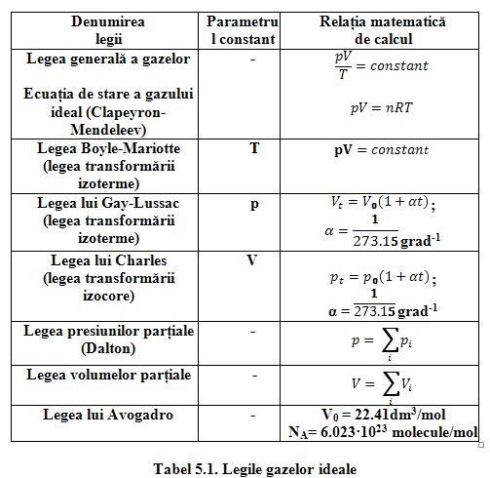

Slide 15
9. Gaze reale. Ecuaţia lui Van der Waals
Unele gaze (H₂, N₂, O₂) nu se transformă în lichide la temperatura obişnuită oricât de mare ar fi presiunea, motiv pentru care se mai numesc uneori gaze permanente. Gazele permanente pentru a putea fi lichefiate trebuie şi răcite. Alte gaze (CO₂, NH₃, SO₂, Cl₂) se lichefiază la temperatura camerei, prin simpla comprimare. Există pentru fiecare gaz o anumită temperatură, deasupra căreia gazul nu poate fi lichefiat numită temperatură critică. Presiunea minimă necesară pentru a lichefia un gaz la temperatura critică se numeşte presiune critică.
Studii pe proprietăţile gazelor la presiuni ridicate şi/sau temperaturi scăzute au arătat că acestea prezintă abateri de la comportarea ideală. Chiar în condiţii normale de presiune şi temperatură există mici abateri de la comportarea ideală. Astfel, măsurători de mare precizie au arătat că volumele molare ale unor gaze precum H₂, N₂, O₂, NH₃, CO₂ diferă de valoarea teoretică, iar abaterile se accentuează pe măsură ce ne îndepărtăm de condiţiile normale. Aproprierea de condiţiile critice (= temperatura şi presiunea la care gazul trece în lichid) conduce la comportări complet diferite de cele prevăzute de legile gazelor ideale.

Slide 16

Ecuaţia lui Van der Waals
Cea mai simplă relaţie care încearcă să corecteze ecuaţia de stare a gazului ideal pentru a o adapta la comportarea gazelor reale prin introducerea a doi parametrii de corecţie caracteristici fiecărui gaz este ecuaţia de stare a gazului real sau ecuaţia Van der Waals (1883) după numele celui care a propus-o şi are forma (pentru un mol):
unde a este o constantă caracteristică fiecărui gaz (ţine cont de forţele de interacţiune intermoleculare), b este covolumul (constantă ce ţine seama de volumul propriu, fiind de 4 ori volumul propriu al moleculelor dintr-un mol) şi a/V² este presiunea internă datorată atracţiei dintre molecule.
Ecuaţia van der Waals redă bine comportarea gazelor reale la presiuni nu prea ridicate iar izotermele calculate după această relaţie se apropie de cele experimentale.

Slide 17
10. Curiozităţi
1. Plasma - a patra stare de agregare a materiei
Plasma, cea de-a patra stare de agregare a materiei, se poate defini ca o stare asemănătoare celei gazoase, formată din particule neutre şi încărcate electric sau numai încărcate electric, având sarcina electric totală egală cu zero. Reprezintă peste 99.9% din masa cunoscută a Universului şi este starea cea mai răspândită a materiei. Termenul a fost introdus pentru prima dată în 1929 de către fizicianul şi chimistul Irving Langmuir.
Plasma este starea de agregare caracteristică materiei incandescente: Soare, stele, nebuloase, fulger, laser, etc. Este un gaz ionizat, format din ioni, protoni, neutroni, electroni, care au energii foarte mari. Aceasta are largi aplicaţii în tehnică (surse de energie, sudură, iluminat fluorescent, laser cu gaz, diode şi generatoare cu plasmă), în medicină (diagnosticarea şi tratarea unor boli), etc.
Arcul electric dintre doi electrozi metalici este o plasmă, descărcările electrice care se produc în atmosferă şi fulgerele determină pentru scurt timp apariţia plasmei pentru scurt timp.

Slide 18
2. Ploile acide
Oxizii de sulf (SO₂, SO₃), de azot (NO, NO₂, N₂O₃, N₂O, etc) şi de carbon (CO, CO₂) se transformă sub acţiunea radiaţiei solare în componenţi care în contact cu apa formează acizi şi dau apei de ploaie caracter acid (pH=5.6). Aceşti acizi sunt prezenţi în apa de ploaie, ceaţă şi zăpadă care acţioneză asupra solului şi frunzelor provocând moartea lentă a plantelor, pădurilor, corodarea metalelor, distrugerea clădirilor şi monumentelor.
Dioxidul de sulf format la prăjirea piritei rezultă şi în alte procese industriale cum ar fi: prelucrarea sulfului nativ, arderea combustibililor fosili (cărbuni, petrol, uleiuri). În atmosferă, ploile acide sunt rezultatul transformărilor dioxidului de sulf în trioxid de sulf (se presupune că procesul de oxidare are loc sub acţiunea unor compuşi ai metalelor grele care intră în componenţa prafului atmosferic) şi în prezenţa apei de formare a acidului sulfuros (H₂SO₃) şi a acidului sulfuric (H₂SO₄).

Slide 19
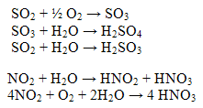
Oxizii azotului participă la transformări asemănătoare cu cea a oxizilor de sulf având acelaş rezultat formarea ploilor acide. În timpul descărcărilor electrice din atmosferă, din reacţia azozului cu oxigenul rezultă NO care se oxidează uşor la NO₂.
Oxizi de azot rezultă de asemenea din arderea combustibililor, din produşii de degredare a unor organisme, de la gazele industriale ale fabricilor de prelucrare a îngrăşămintelor pe bază de azot. Aceştia în reacţie cu apa formează acidul azotos (HNO₂) şi azotic (HNO₃), după reacţiile:
Smogul defineşte amestecul de fum şi ceaţă care se formează în marile oraşe (New York) cu circulaţie intensă, ale căror emisii de hidrocarburi nearse şi oxizii de azot generează mari cantităţi de ozon. Ozonul este considerat cel mai toxic dintre poluanţi având acţiune puternic iritantă.

Slide 20
Ploile acide afectează solul, apele, vegetaţia şi organismele vii. Plantele sunt incapabile să-şi procure substanţe nutritive într-un sol acid. Ploile acide distrug frunzele plantelor împiedicând procesul de fotosinteză, astfel, că în timp sunt distruse culturile, pădurile şi vegetaţia din zonă. Efectul ploilor este deci moartea treptată a pădurilor deoarece efectele devin vizibile după un anumit timp de câţiva ani, când intervenţia este tardivă. Primele efecte se manifestă acolo unde solul este sărac în calcar, cel mai important agent de neutralizare.
De asemenea, peştii şi organismele mor în apele acide (lacuri moarte). Dacă fundul lacurilor e bogat în calcar va rezista mai bine ploilor acide, însă dacă este de tip granitic capacitatea de tamponare este mai mică. Aşa se explică dispariţia vieţii din lacurile scandinavice şi uscarea pădurilor scandinavice.
Asupra oamenilor efectul are consecinţe imediate deoarece atacă pielea, aparatul digestiv şi respirator, afectând sursele de apă şi de hrană.

